Slide 1
自动化工具复现
MaxUp: A Simple Way to Improve Generalization of Neural Network Training
汇报人：孙家祺 191250124

Slide 2
序言
MaxUp，这是一种非常简单、高效的技术，用于提高机器学习模型，特别是深度神经网络的泛化性能。其思想是通过一些随机扰动或变换生成一组扩充数据，并最小化扩充数据的最大或最坏情况损失。通过这样做，我们隐式地引入了针对随机扰动的平滑性或鲁棒性正则化，从而提高了生成性能。
例如，在高斯扰动的情况下，MaxUp渐近等价于使用损失的梯度范数作为惩罚来鼓励平滑。我们在一系列任务上测试MaxUp，包括图像分类、语言建模和对抗性认证，在这些任务上，MaxUp始终优于现有的最佳基线方法，而不会引入大量的计算开销。（摘自论文）

Slide 3
目
录
01
论文内容
CONTENTS
02
论文理解
03
代码复现
04
所遇困难

Slide 4
01
论文内容
机器学习的一个中心主题是缓解过度拟合问题，提高测试数据的泛化性能。这通常是通过利用模型和相关数据的重要先验知识来实现的。

Slide 5

论文内容
我们提出了一种简单但功能强大的训练方法MaxUp，以提高泛化性能并缓解过拟合问题。与最小化观测数据平均风险的标准方法不同，MaxUp生成每个观测数据点的一组随机扰动或变换，并最小化每个数据点的最差增强数据的平均风险。这使我们能够增强对随机扰动和变换的鲁棒性，从而提高泛化性能。MaxUp可以轻松利用任意最先进的数据扩充方案（如Zhang等人，2018年；DeVries&Taylor，2017年；Cubuk等人，2019a），并通过最小化扩充数据的最坏（而非平均）风险而大幅改进，而不会增加显著的计算提前。
理论上，在高斯扰动的情况下，我们证明了MaxUp有效地引入了一个梯度范数正则化项，用于鼓励损失函数的平滑性，这在最小化平均风险的标准数据增强方法中没有出现。

Slide 6
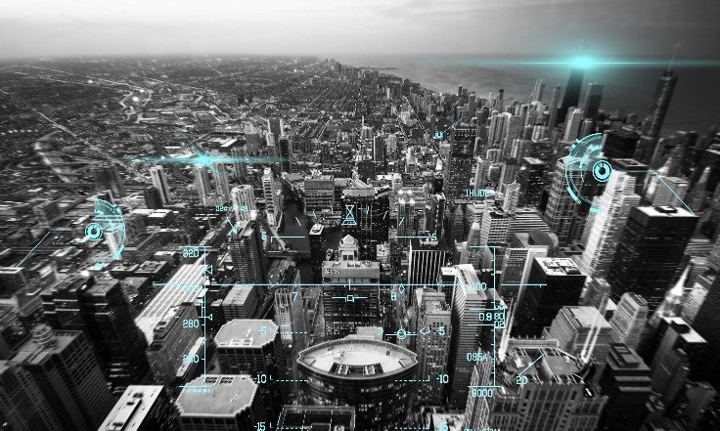

论文内容
Maxup的运用
Maxup的运用
我们在三项具有挑战性的任务上测试MaxUp：图像分类、语言建模和对抗性示例的认证防御（Cohen et al.，2019）。我们发现，MaxUp可以利用不同的最先进的数据处理方法并提高其性能，从而在一系列任务、数据集和神经架构上实现新的最先进水平。特别是，我们在无需额外数据的情况下，在ImageNet分类上建立了一个新的最先进结果，将最佳top1 ac提高了85.5%Xie等人（2019年）的准确度为85.8%。对于对抗性认证任务，我们发现
马克苏普与Salman等人（2019）提出的基于PGD的对抗性训练等现有技术相比，允许我们训练更具可验证性的稳健分类器。

Slide 7

论文内容
2. CIFAR-10 and CIFAR-100
1. ImageNet
我们在ILSVRC2012（ImageNet分类数据集的子集）上评估MaxUp（邓等人，2009）。该数据集包含约130万张培训图像和50000张验证图像。我们遵循标准的数据处理流程，包括比例和纵横比失真、随机裁剪和训练中的水平翻转。在评估期间，我们仅使用单一作物设置。
我们在CIFAR-10和CIFAR-100上测试配备断路器的MaxUp（DeVries&Taylor，2017），并用MaxUp+断路器表示。我们在几种神经结构上进行了我们的方法，包括ResNet-110（He等人，2016b）、PreAct-ResNet-110（He等人，2016a）和WideResnet 28-10（Zagoruyko和Komodakis，2016）。我们为WideResNet设置m=10，为其他模型设置m=4。
01
02
3. Language Modeling
04
4. Adversarial Certification
03
对于语言建模，我们在两个基准数据集上测试MaxUp：penntreebank（PTB）和Wikitext-2（WT2）。我们使用Wang et al.（2019）提供的代码作为基线3，该代码堆叠了三层LSTM，并实现了Merity et al.（2018）提出的神经语言建模的一系列正则化和优化技巧，如权重绑定、单词嵌入下降和平均SGD。
在我们的实验中，与Cohen et al.（2019）和Salman et al.（2019）的方法相比，我们使用带有高斯扰动的MaxUp（称为MaxUp+Gauss）来训练更好的平滑分类器。就像MaxUp如何改进标准数据增强一样，我们很自然地认为，与Cohen等人（2019）提出的标准高斯数据增强方法相比，我们的MaxUp+Gauss能够学习到更稳健的分类。

Slide 8

论文内容
论文结论
在本文中，我们提出了一种简单有效的训练算法MaxUp，用于提高泛化能力，特别是用于深度神经网络。MaxUp可以看作是对高斯扰动引入梯度范数平滑正则化，但不需要显式地计算梯度范数，并且可以很容易地与任何现有的数据增强方法。我们的经验表明，MaxUp可以提高数据增强方法在图像分类、语言建模和认证防御方面的性能。特别是，我们在ImageNet上实现了SOTA性能。
在未来的工作中，我们将把MaxUp应用到更多的应用和模型中，如BERT（Devlin等人，2019）。此外，我们将推广MaxUp，对机器学习中其他具有挑战性的任务（包括转移学习、半监督学习）的特征和标签空间进行温和的优化。

Slide 9
02
论文理解
机器学习的一个中心主题是缓解过度拟合问题，提高测试数据的泛化性能。这通常是通过利用模型和相关数据的重要先验知识来实现的。

Slide 10
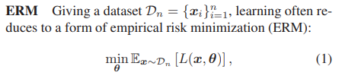
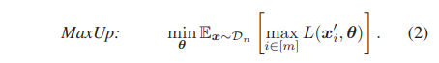
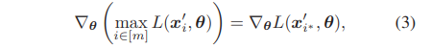
论文理解
起源于ERM(经验风险最小化)的训练
数据理解
mAxup的生成一组随机扩充数据，并最小化扩充数据的最大损失
损失可以通过随机梯度下降（SGD）轻松地最小化。请注意，最大损失的梯度只是最差副本的梯度

Slide 11

论文理解
MaxUp与数据增强和对抗性训练密切相关。它可以被视为数据扩充的一种对抗性变体，因为它最大限度地减少了受扰动数据的最坏情况损失，而不是像典型的数据扩充方法那样的平均损失。MaxUp也可以被视为对抗性训练的“轻量级”变体，因为最大损失是通过简单的随机抽样计算的，而不是更精确的基于梯度的优化器来寻找对抗性损失，如投影梯度下降（PGD）；与基于PGD的对抗性训练相比，MaxUp更简单、更快，并且更适合我们缓解对干净数据的过度拟合（而不是对抗性防御）。

Slide 12
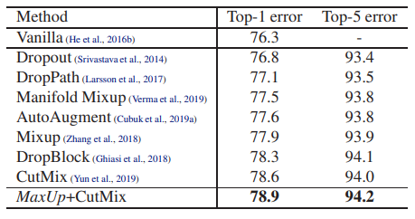
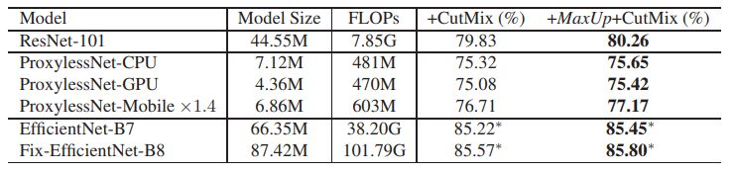
论文理解
ImageNet上的ResNet-50表将ImageNet上的MaxUp+CutMix与ResNet-50上的一些最先进的正则化技术进行了比较。我们可以看到，与所有强大的数据增强和正则化基线相比，MaxUp+CutMix实现了更好的性能。从表中可以看出，CutMix在所有增强任务中给出了最好的top1错误（78.6%），但我们的方法进一步将其提高到了78.9%。DropBlock在top5错误方面优于所有其他方法，但通过使用MaxUp增加CutMix，我们将DropBlock获得的94.1%top5错误率提高到94.2%。
表2显示了ResNet-101、ProxylessNet CPU/GPU/Mobile（Cai等人，2019）和EfficientNet上ImageNet的结果。我们可以看到，在所有这些情况下，MaxUp都会持续改进结果。

Slide 13
03
代码复现
机器学习的一个中心主题是缓解过度拟合问题，提高测试数据的泛化性能。这通常是通过利用模型和相关数据的重要先验知识来实现的。

Slide 14
代码复现
num_classes = args.num_classes
img_shape = inputs.shape[-1]
if epoch >= args.warmup_epoch:
with torch.no_grad():
model.eval()
sample_size = args.sample_size
noisy_inputs = cutout(inputs.view(1, -1, 3, img_shape,
img_shape).repeat(sample_size, 1, 1, 1, 1).view(-1, 3, img_shape,
img_shape))
_outputs = model(noisy_inputs)
inds = torch.min(F.softmax(_outputs, dim=1).view(sample_size, -1,
num_classes), dim=0)[1][torch.arange(0,
targets.size(0)).long().cuda(), targets]
inputs = noisy_inputs.view(sample_size, -1,
img_shape*img_shape)[inds, torch.arange(0,
inds.size(0)).long().cuda()].view(-1, 3, img_shape, img_shape)
model.train()
outputs = model(inputs)
loss = criterion(outputs, targets)
从作者的最新研究中https://github.com/VITA-Group/AugMax 中获得了对于自动化测试AI工具Maxup工具的认识。
01
我从使用很少的检查点进行标准增强，然后切换到maxup（如果需要）仍然不起作用，然后尝试将maxup应用到训练有素的几个时代的检查点。
02
03

Slide 15

代码复现
代码运行过程逻辑：
01
建立模型，载入数据：
通过model代码段建立初始化模型，然后通过dataset代码段将ImageNet 2012 DataSets 的图片属性转化，贴标签并加载到框架中。
02
运行训练：
对图片信息二进制化，分析数据，对每个数据进行数据增强，并用maxup功能进行泛化处理，并通过多检查点进行数据检测。
缺失计算，质量评估：
03
通过对loss与weight进行计算获得最终结果。

Slide 16
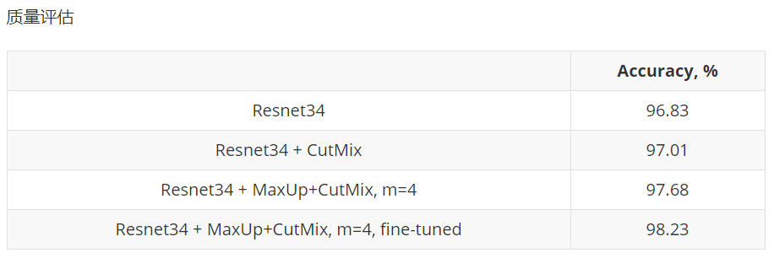
代码复现
复现结论
1.在使用maxup后能有效地提高对模型测试训练的准确率
2.能够对图像有着极好的泛化能力
3.能对标签进行优化
运行结果
/maxup_implementation-master/train.py
1842it [13:23, 2.29it/s]
Epoch 0 -> Train Loss: 2.3157
1842it [25:30, 1.20it/s]
Epoch 1 -> Train Loss: 2.3146
1842it [17:42, 1.73it/s]
Epoch 2 -> Train Loss: 2.3168
1842it [14:02, 2.19it/s]
Epoch 3 -> Train Loss: 2.3184
1842it [14:22, 2.14it/s]
Epoch 4 -> Train Loss: 2.3155
Process finished with exit code 0
代码复现成果

Slide 17
04
所遇困难
机器学习的一个中心主题是缓解过度拟合问题，提高测试数据的泛化性能。这通常是通过利用模型和相关数据的重要先验知识来实现的。

Slide 18
所遇困难
论文公式数据难以理解
论文公式复杂，难于理解，需要使用搜索引擎进行广泛搜索内容以便理解
代码复现所需工具不足
复现时所需pytorch等工具难以找到合适自洽版本
成果展示不清楚
在成果展示方面难以表达清晰

Slide 19
总结
展示总结
这次论文工具的复现让我收益良多，不仅在工具复现的过程中，我对于python代码有了更深刻的认识，
更是让我在阅读论文与代码的过程中获得了更好地技巧与知识。
更是通过这次的工具复现实验，让我对软件自动化AI领域的前沿成果有了更深的认知。

Slide 20
感 谢 观 看

